Slide 1
Университетът Галодет
Колко е важна водещата роля на глухите хора
в развитието и преподаването
на жестов език?

Slide 2
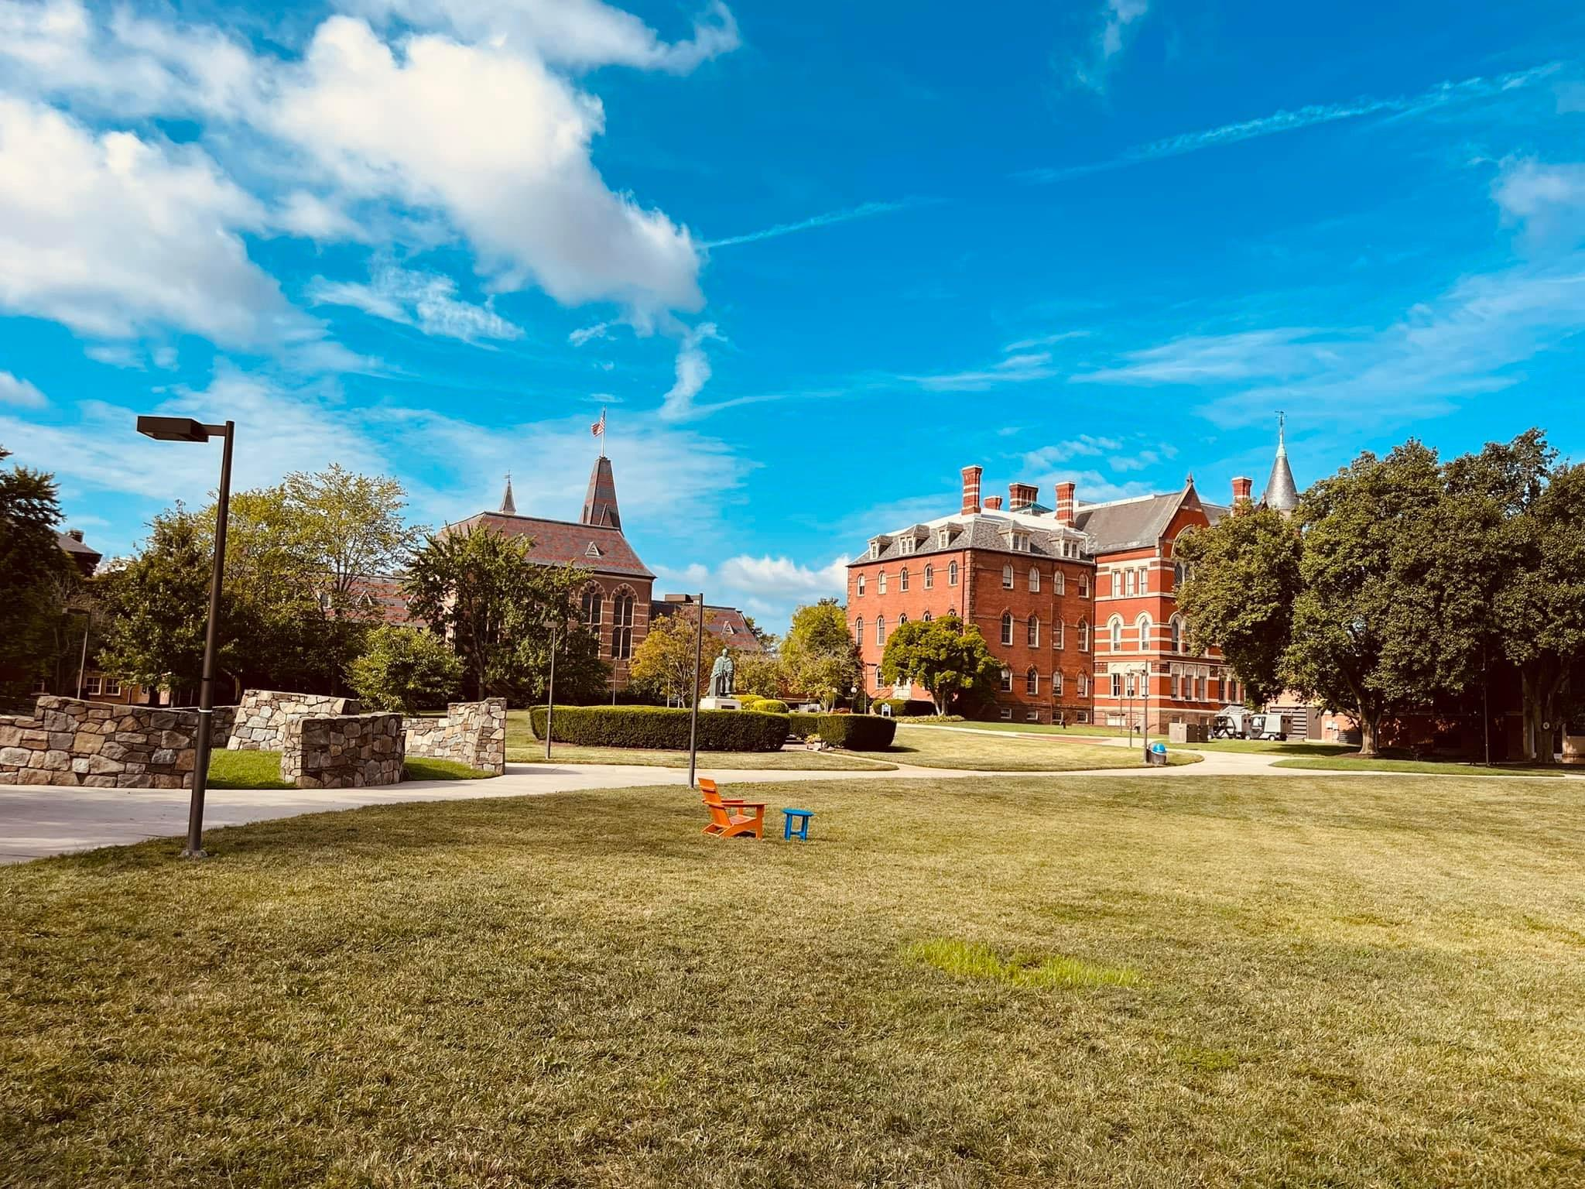

Slide 3
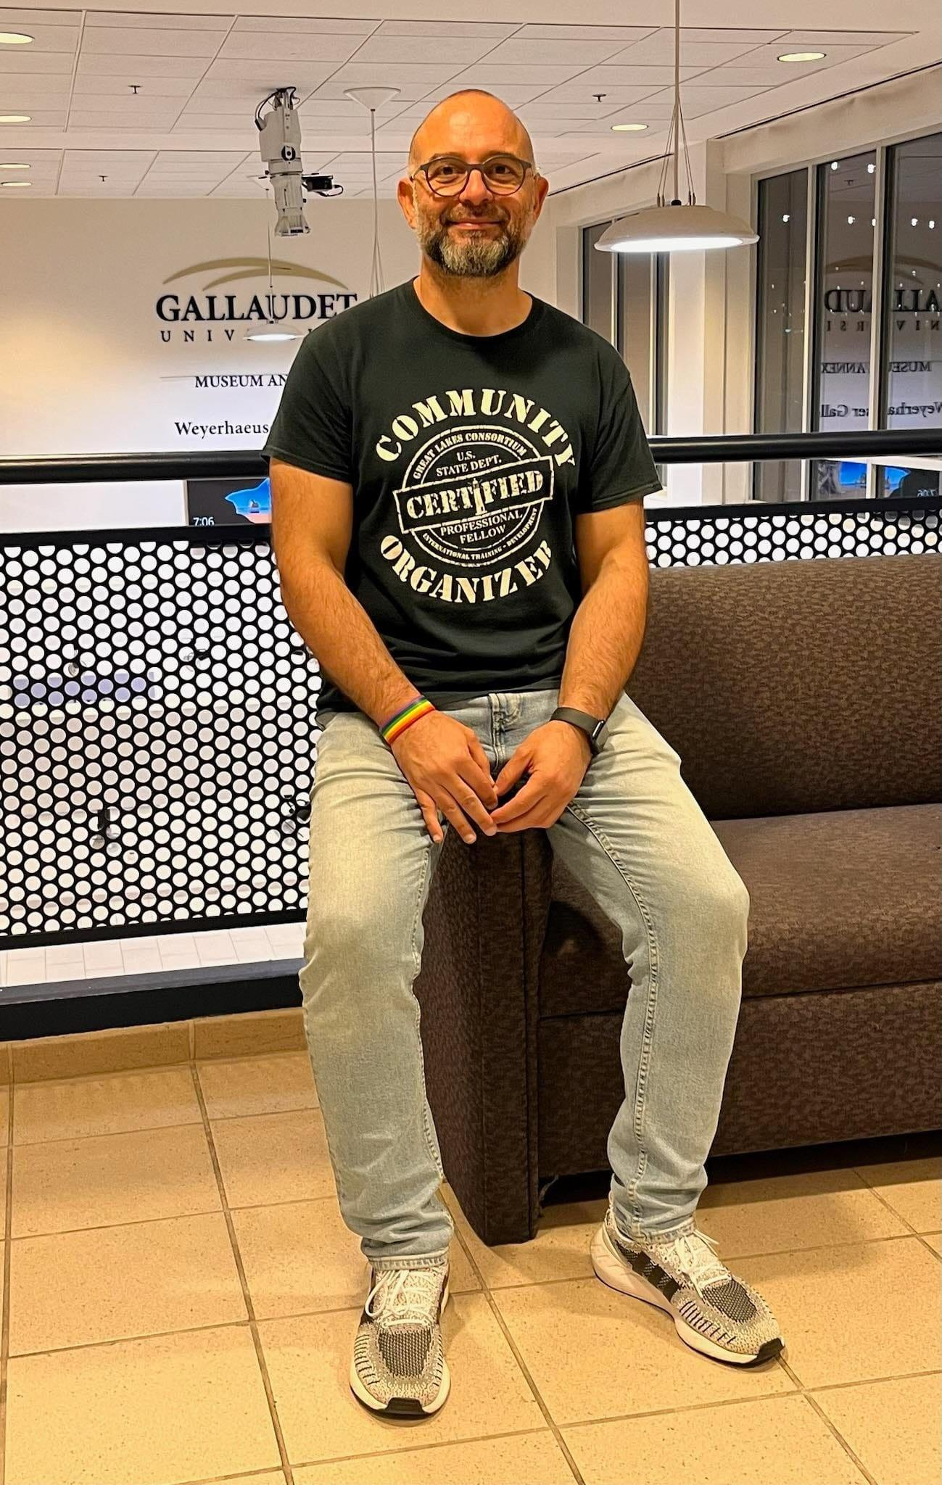
Защо?

Slide 4
Ситуацията в момента
Имаме Закон за българския жестов език
Подготвяме водещи глухи преподаватели по жестов език в системата на образованието (глухи обучители по БЖЕ и глухи академични специалисти и изследователи)
Мотивираме глухите хора да не допускат чуваща привилегия в системата

Slide 5
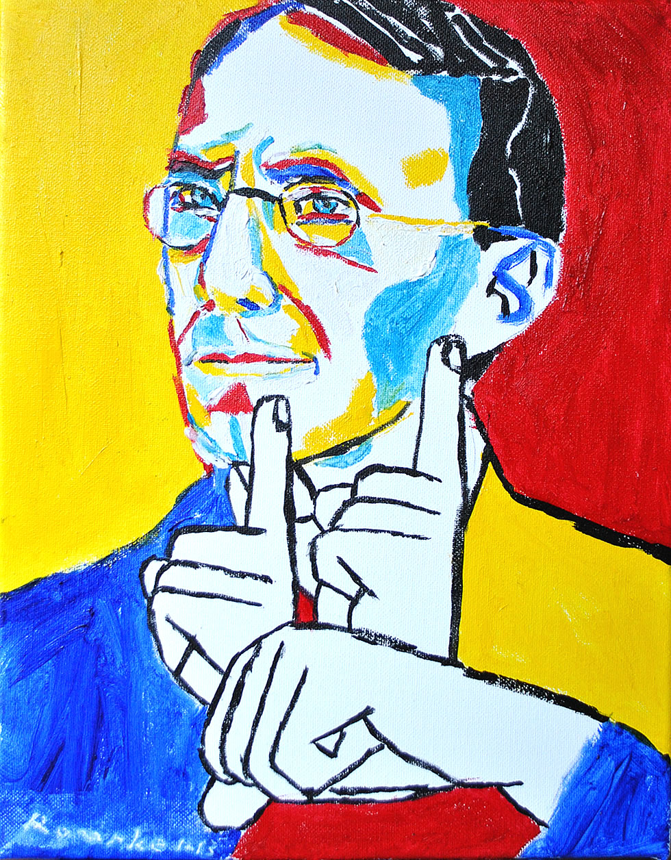
Кой?
Настоящи и бъдещи глухи специалисти по български жестов език посещават университета Галодет
Преподаватели и студенти от Галодет посещават България
Notes:
.

Slide 6
Как?
Международен обмен между настоящи и бъдещи глухи специалисти по БЖЕ с преподаватели и изследователи от Галодет

Slide 7
Дългосрочно въздействие
Глухи лидери и глухи професионалисти в областта на жестовия език и науки за глухотата
Автентични ресурси на БЖЕ
Високо качество на преподаване на жестов език от глухи обучители
Процъфтяваща глуха общност
Устойчиво глухо лидерство
Равнопоставеност на БЖЕ
Глуха гордост
Нови преподаватели по БЖЕ и преводачи от и на БЖЕ

Slide 8
Благодаря ви!

